Slide 1
programa de mestrado profissional em dança prodan
Universidade Federal da Bahia

Slide 2
TÓPICOS INTERDISCIPLINARES
de DANÇA NA
CONTEMPORANEIDADE
PRODAN000000001
2019.2
Docentes: Profª Drª Beth Rangel
Prof. Dr. Antrifo Sanches

Slide 3
EMENTA
Estudos e discussões acerca de pressupostos epistemológicos da contemporaneidade da dança sob perspectivas políticas, educacionais e sociais e as aproximações teórico-práticas das pesquisas artístico-pedagógicas articuladas com projetos e produtos individuais.

Slide 4
PROPOSTA DIDÁTICO-PEDAGÒÓGICA DO COMPONENTE
A proposta didático-pedagógica do componente parte do exercício da complementaridade, do conhecimento incompleto, diante do pressuposto do pensamento complexo.
Princípios pedagógicos: complementaridade; escuta; capacidade de articulação; tradução……… e outras formas de relacionar e contextualizar as experiências e saberes trazidos pelos professores artistas convidados e as questões e pesquisas individuais de cada mestrando.

Slide 5
Estrutura do Módulo
A estrutura do módulo propõe em fluxo metodológico e conceitual, a partir de:
_ - apresentações intercaladas de pesquisadores convidados, assim como profissionais atuantes na sociedade, da Dança, das artes, cultura, educação e afins, para uma participação/intervenção com atividades teórico-práticas como disparadoras de questões e sinalizações a serem contextualizadas, às ideias e propostas de pesquisas de cada mestrando/a/e
- e atividade de mediação conduzida pelos dois professores do módulo problematizando, estimulando o compartilhamento e complementaridade de informações e a produção de novos conhecimentos pelos mestrandos.

Slide 6
Sequencia Didática
1. Pesquisa prévia, dos mestrandos, a partir de lattes, produções e campo de pesquisas dos professores convidados para conhecimento de quem é o sujeito que fala e de onde fala...?
2. Participação de painéis teórico/práticos, performances.... de pesquisadores convidados/as abordando conhecimentos/experiências diversos que transversalizem com campos de interesse dos/as mestrandos/as. Participação e apreciação ativa dos estudantes. Registros, Articulação, conexão. Escrita de uma lauda de texto a partir desta provocação/motivação/inspiração deste novo referencial....

Slide 7
ESTRUTURA METODOLÓGICA
3. Aula subsequente ao palestrante aprofundamento da discussão, socialização; articulação de informações/conhecimento e colaboração com as pesquisa, mediação da produção escrita: professores e estudantes: O que ficou para mim...? O que ficou para o coletivo/grupo?
4. Registros e elaboração de um Portfólio: síntese da experiência; registros pessoais; texto produzido; outros registros
5. Apresentação dos portfólios a partir de dois painéis teórico-práticos compartilhados
6. Questões disparadoras

Slide 9
PESQUISADORES
CONVIDADAS (OS)

Slide 10
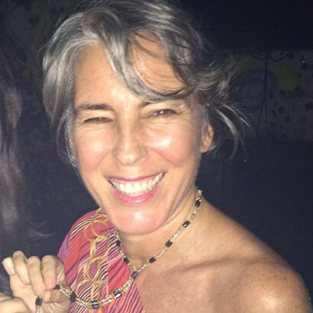
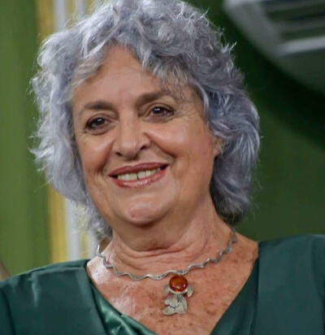
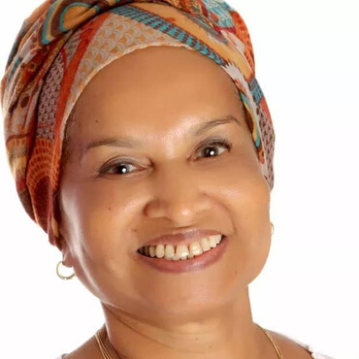
Ciane Fernandes
Professora titular da Escola de Teatro da UFBA e uma das fundadoras do PPGAC (UFBA). Analista de Movimento pelo Laban/Bartenieff Institute of Movement Studies (New York), de onde é pesquisadora associada, e pós-doutora em Comunicação e Cultura Contemporâneas pela UFBA.
Lia Robatto
Diretora, coreógrafa, dançarina e professora. Paulista radicada na Bahia, desde 1957 , a convite de Yanka Rudzka para ser assistente da mestra na Escola de Dança da UFBA. Em 1958 torna-se professora efetiva da instituição. Em 1983 funda a Escola de Dança da Fundação Culural do Estado da Bahia (FUNCEB).
Vanda Machado
Doutora em Educação pela UFBA. É graduada em História pela Universidade Católica do Salvador . Experiência na área de educação pela cultura com ênfase em História e Cultura Afro Brasileira. Criou o Projeto Irê Ayó na Comunidade de Terreiro Ilê Axé Opo Afonjá. Atua em programas de formação de educadores com os temas: Currículo, cultura, Educação das Relações Étnicorraciais e a Lei 10639/03.

Slide 11
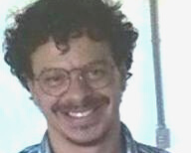
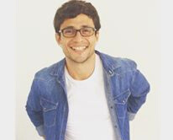
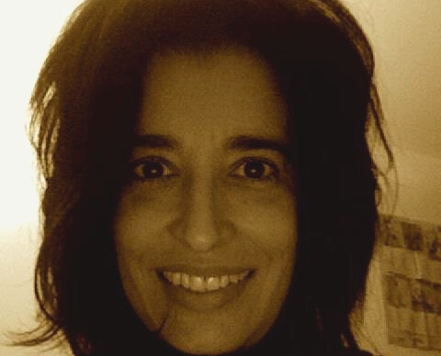
Eduardo Oliveira
Doutor em Educação pela UFCE, Mestre em Antropologia Social pela UFPR, e Graduado em Filosofia pela UFPR, especialista em Culturas Africanas e relações inter-étnicas da educação brasileira pela Unibem, atuando principalmente nos seguintes temas: ética, filosofia latino-americana, filosofia contemporânea, educação e movimentos sociais populares, cosmovisão africana, estudos afro-brasileiros.
Leonardo Sebiane
Professor do Instituto de Humanidades, Artes e Ciências (IHAC), Programa de Mestrado Profissional em Artes (ProfArtes) e do Programa de Pós-graduação em Artes Cênicas (PPGAC), todos pela (UFBA). Pesquisador de temas relacionados com Historia, Estudos do Corpo/Corporeidade, Pesquisa Somático-Performativa, Critica de Processos, Estudos Pós-Coloniais e Opção Des-colonial.
Ludmila Pimentel
Professora da Escola de Daça da UFBA, do PPGDança (UFBA) e Colaboradora do Programa de Pós-graduação em Artes Visuais (UFBA). Coordena o Elétrico – Grupo de Pesquisa em Ciberdança, da Escola de Dança da Ufba, atuando principalmente nos seguintes temas: Corpo, Tecnologias Digitais, Performance, Criação Coreografica com softwares, Vídeo, Tecnologias e Interatividade.

Slide 12
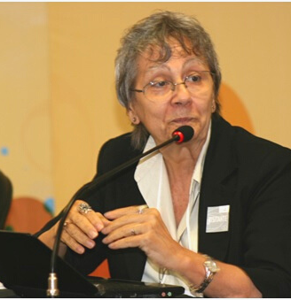
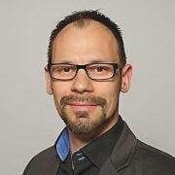
Terezinha Fróes Burnham
Doutora em Filosofia. Professora da UFBA, fundadora, p do Doutorado Multi-institucional e Multidisciplinar em Difusão do Conhecimento (DMMDC). Tem pesquisas nas áreas de Análise Cognitiva, Ciência da Informação e Educação, tra(ns)dução do conhecimento, currículo, espaços de aprendizagem, construção, gestão e difusão do conhecimento.
Marize Sanches
Doutora em Difusão do Conhecimento (DMMDC/UFBA). Mestre em Educação (UFBA); Pesquisadora na linha de pesquisa Conhecimento, Análise Cognitiva, Ontologias, Socialização (CAOS). Tem pesquisas em temas como: Construção Colaborativa do Conhecimento, Multirreferencialidade, Educação e EaD, Gestão e Difusão do Conhecimento.
Manfred Stoffl
Mestre em Estudos Americanos e Literatura Alemã na Freie Universität de Berlim. Trabalhou principalmente como gerente de produção. Foi gerente de produção da companhia de dança Sasha Waltz. Desde janeiro de 2016, é diretor do Goethe-Institut em Salvador da Bahia e gerencia o programa de residência Vila Sul.

Slide 13
APRENDIZAGENS

Slide 14
1) Identificação (quem):
2) Que discurso (conceitos, práticas e atitudes):
3) O que eu escutei e que me afetou? A partir das falas dos palestrantes/pesquisadores/ participantes como convidados no módulo
4) O que me mobilizou
5) O que mobilizou minha capacidade de transformação, de criação, de outras produções?
6) O que e como articulo meus interesses ao que ouço, percebo, me aproprio a partir de identificações ou da diversidade/diferença ? e como articulo com meus interesses?
7) Como se deu este processos de identificação,
diferença. Empatia (quem) a partir de discurso (conceitos, práticas e atitudes).
CONSIGNAS DE AVALIAÇÃO DE APRENDIZAGENS

Slide 15
"O melhor lugar para estabelecer
suas ideias é se movimentando."
“qual o meu percurso?”, “o que importa?”, e dentro disso tudo, o que considero mais importante? “o que temos certeza e o que não se sabe?”, pensar nestas informações e tentar relacionar é um caminho para transformar esse lugar tão
padronizado.
·
A atividade orientada por Ciane Fernandes foi
importante principalmente para repensar o formato tradicional de construir e
elaborar aulas e processos criativos
CIANE FERNANDES
por Jocélia Freire

Slide 16
CIANE FERNANDES
por Candai Calmon
Memória
desse corpo que se conhece
pouco se conhece
quem se habilita e
habita a viver a presença
de cada espaço que se é dado?
o conhecimento do corpo é próprio
de quem estar nele
e ele por si se circunscreve em cada segundo
na história de mim-outro
a quem faz sentido
minha verdade
três verdades
cênicas
intrusas
sínicas?

Slide 17
"O mesmo ocorreu com a visita de Ciane Fernandes. Suas provocações sobre os padrões de movimentos que desenvolvemos e sobre as dúvidasque surgem no nosso percurso de pesquisa influenciaram minha pesquisa de movimento desde então. O conceito de Ecologia dos Saberes com o seu reconhecimento da diversidade epistemológica do mundo a partir de uma pluralidade de formas de conhecimento, além do científico, fundamenta minha crença na incompletude do conhecimento."
por Luiza Meireles

Slide 18
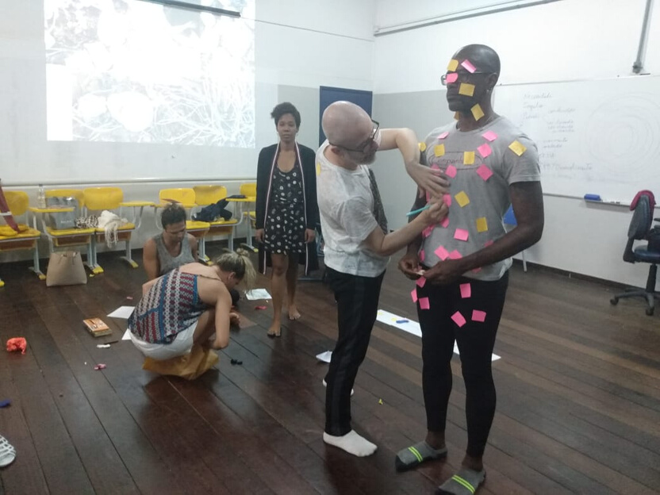
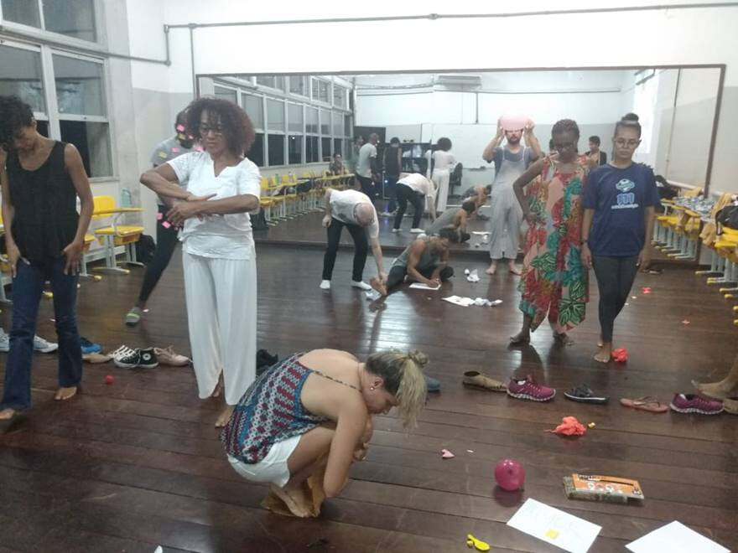
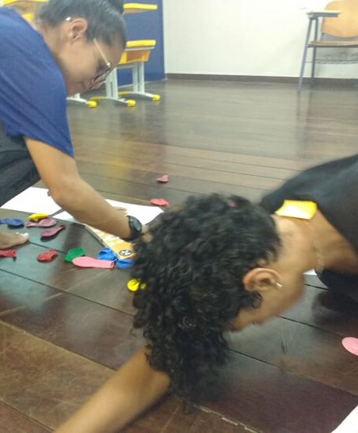
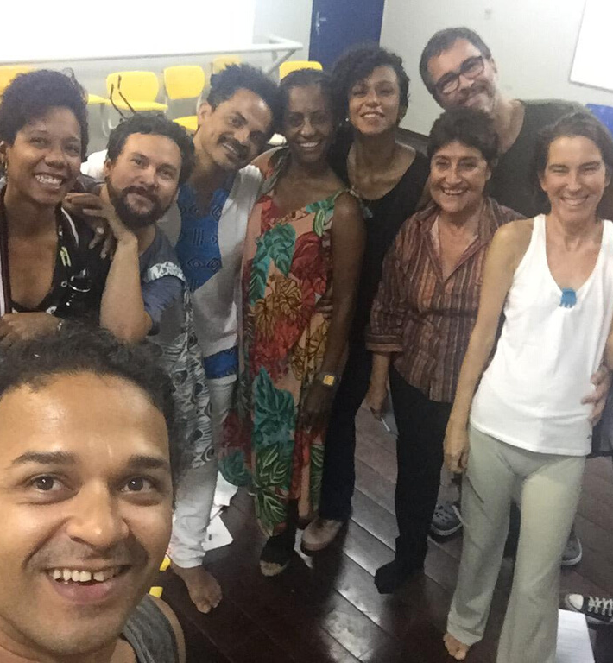

Slide 19
AR
ÁGUA
FOGO
TERRA
RECRIAÇÃO DA
MEMÓIA
ANCESTRALIDADE
AJUNTAMENTO
YALODÊS
SUOR
DECOLONIALIDADE
MULTIREFERENCIAL
LUGARES DE APRENDIZADO
Terezinha Fróes
Marise Sanches
Lia Robatto
Vanda Machado
Leonardo Sebiane
PESQUISADORAS (ES) CONVIDADOS
por Inah Irenam

Slide 20
"REFLEXÃO SOBRE A MINHA PRÁTICA
PROFISSIONAL: METODOLOGIA, DIDÁTICA,
PROCESSO DE ENSINO APRENDIZAGEM"
"PROCESSO DE CRIAÇÃO COREOGRÁFICA"
"CONFIGURAÇÕES DA DANÇA INTERLIGADAS COM
AS CULTURAS: MANUTENÇÃO E RECRIAÇÃO DA
MEMÓRIA ANCESTRAL."
LIA ROBATTO
por Lorena Oliveira

Slide 21
"O encontro com Lia também possibilitou uma reflexão sobre
como criar caminhos para colaborar para os alunos entendem de forma ampliada o
estudo da Dança, do tempo, do espaço, do movimento e como este entendimento
pode colaborar para a construção de um dançarino com uma visão mais ampliada
para criação e se tornar um Dançarino livre de “caixinhas” codificadas de
passos preestabelecidos
Qual imagem é significativa para a sua criação?”
por Jocélia Freire

Slide 22
Lia Robatto
linhagem
Salve o Poder
De quem vem
Primeiro
Num berço
Num corpo
Numas portas
por Candai Calmon

Slide 23
Lia Robatto
LIA ME BOTOU NUMA CIRANDA
Apontou a importância de UMA PESQUISA DIRECIONADA E O COLORIDO DA
CONSCIÊNCIA
CONTEMPORÂNEA EM SEU TEMPO, NÃO PENSAVA EM RETROCESSO
FALOU DA IMPORTÂNCIA DE SE REGISTRAR CADA PROCESSO
EU QUE SEMPRE O FIZ DE MANEIRA NÃO SISTEMATIZADA
RECONHECI QUE NÃO É TARDE, OS REGISTROS QUE TENHO VALE A REMADA
ELA CARREGA SUA PRÓPRIA INTERPRETAÇÃO DOS CONCEITOS DE LABAN
E EU VOU SEGUINDO MINHA PESQUISA COM ATENÇÃO EM REGISTRAR OS PROCEDIMENTOS
QUE ME AGRADAM
ELA DIZ QUE O SEU TRABALHO NAQUELE MOMENTO EM QUE DESBRAVAVA OS PROCESSOS
COLABORATIVOS TINHAM RELAÇÃO COM OS MOVIMENTOS, MAS NÃO COM O ESPAÇO
ERA ELA A ENCENADORA, E EU HOJE GOZO EM ME ARRISCAR NESTA FUNÇÃO E TORNAR
PRODUTO A ENCENAÇÃO
SEGURANDO O CORAÇÃO ME IMPULSIONO EM DIREÇÃO
POR TUTTO GOMES

Slide 24
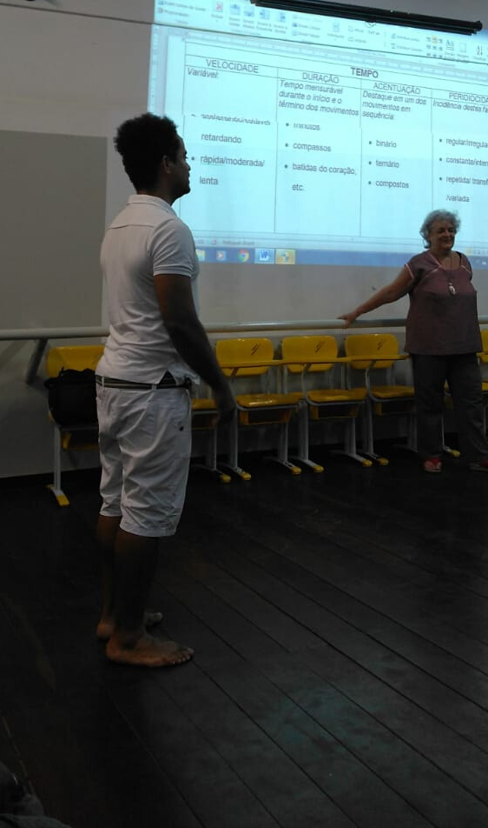
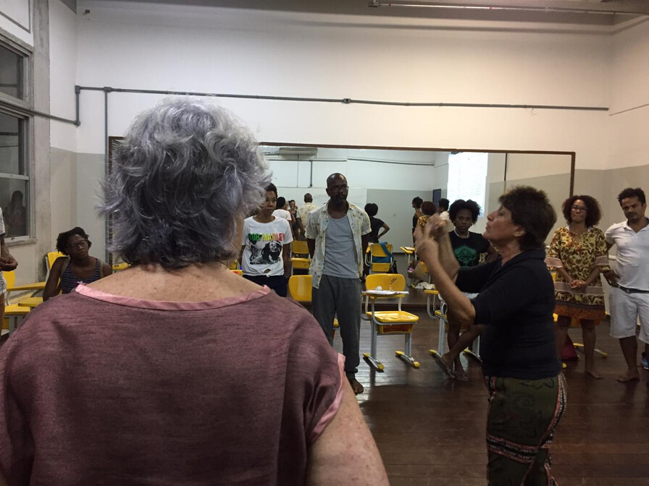
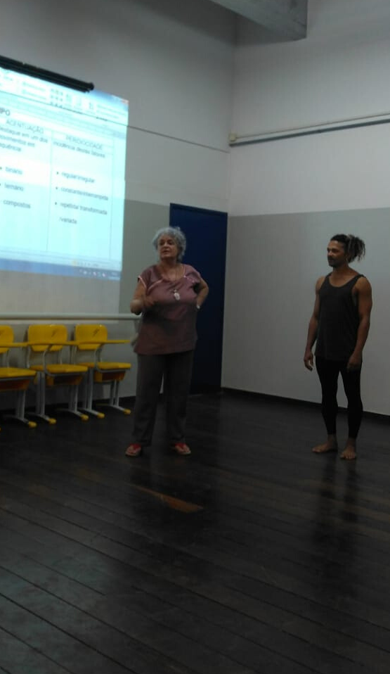
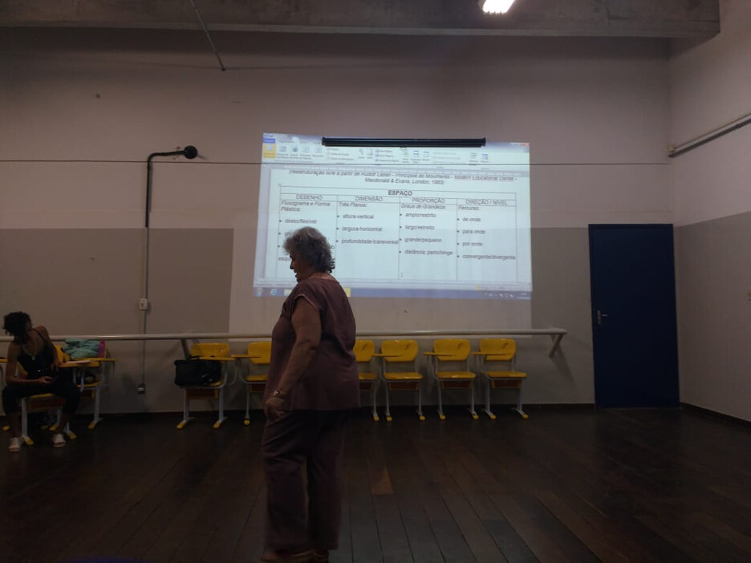

Slide 25
Vanda Machado
POR LUIZA MEIRELES
Depois de ouvir atentamente tudo que a admirável
Vanda Machado dividiu com nossa turma c
omo uma verdadeira Griô, não é possível não
me afetar por tamanho afeto e generosidade
vindos de uma professora
com experiência profissional
incontestável. O reconhecimento e a
valorização de nossa ancestralidade
são de uma beleza arrebatadora.

Slide 26
POR CANDAI CALMON
Vanda Machado linhagem
escutei, me falaram, escutei
que ela tem dendê de sangue cor de ouro
que sua semente é viva
que em suas mãos germina
sonhos de um povo do passado
escutei, me falaram, escutei
que seus frutos são doces
que seus pensamentos alumeia
que seus filhos lhe tem amor
e que há espinhos no seu chão
escutei, me falaram, escutei
que é esse futuro que se quer
que é dessa fonte que se quer beber
que são essas palavras que se quer prosear
aqui e no além tempo

Slide 27
“Ninguém vai te dar a educação que você precisa para derrotá-los. Ninguém vai lhe ensinar sua verdadeira história, seus verdadeiros heróis, se eles sabem que esse conhecimento irá lhe libertar”.
Assanta Shakur
Assata Shakur
POR SUELI RAMOS
"Ouvir Vanda Machado relatar exemplos de tudo que os povos
africanos desenvolveram de grandioso para construção da humanidade é
fundamental para entender que é preciso repensar a forma como a história relata
o papel e o lugar do negro no mundo, o que reafirma a importância de uma
educação afrocentrada tanto no espaço escolar quanto em outros espaços."
POR JOCÉLIA FREIRE

Slide 28
“Ninguém vai te dar a educação que você precisa para derrotá-los. Ninguém vai lhe ensinar sua verdadeira história, seus verdadeiros heróis, se eles sabem que esse conhecimento irá lhe libertar”.
Assata Shakur
"Uma das coisas mais interessantes para mim além da riqueza de conteúdo que ela nos trouxe foi a metodologia utilizada. Primeiro a pequena roda, como num xirê, onde concentramos e trocamos energia, depois a abordagem que ela utilizou, como uma griô contando histórias, cantando músicas e nos fazendo cantar também, de maneira agradável e interessante; além das imagens importantes mostradas e contextualizadas por ela, no slide.
Outros dizeres que também chamaram a minha atenção: a questão da “branquitude nordestina”, a cirurgia cardíaca ter sido criada por um negro, as relações sobre mito e ciência que caminham juntos, e o “atualizar a ancestralidade”.
POR SUELI RAMOS

Slide 29
"Poderia de inicio, de forma muito superficial, sem fazer qualquer analise mais
profunda ou comparativa, descartar a possibilidade de encontrar pontos em minha
pesquisa que de alguma maneira pudesse estabelecer um canal com as ideologias da Professora/Doutora Vanda Machado, visto que, são pautadas mais diretamente em
questões étnico-raciais com um recorte em uma educação identitária. Mas isso seria
muito precipitado de minha parte e nada inteligente. Seria algo como não querer olhar o
outro para ver a si mesmo. Afinal, minha pesquisa não é também sobre a identidade
(artística) de corpos longevos? E para de fato poder ter a capacidade de desenvolver
uma metodologia, com um conteúdo que nos aproxime, da mesma forma que a
professora Vanda o fez com seus alunos ao longo de sua trajetória, eu não preciso
conhecer suas historias?”
por Jõao Perene

Slide 30
VANDA MACHADO
por Lorena Oliveira
QUESTÕES ETNICORRACIAIS
VALORIZAÇÃO DA CULTURA AFRICANA E
AFROBRASILEIRA NAS ESCOLAS
XIRÊ, GRIÔ, CANTO
REFERENCIAIS IMAGÉTICOS /
CONTEXTUALIZAÇÃO
Irê Ayó
Projeto Político Pedagógico da Escola Municipal
Eugênia Anna dos Santos | Terreiro Ilê Axé Opô Afonjá.

Slide 31
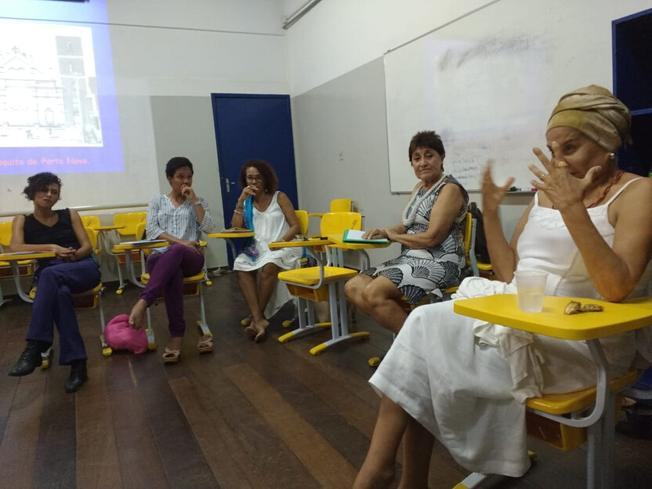
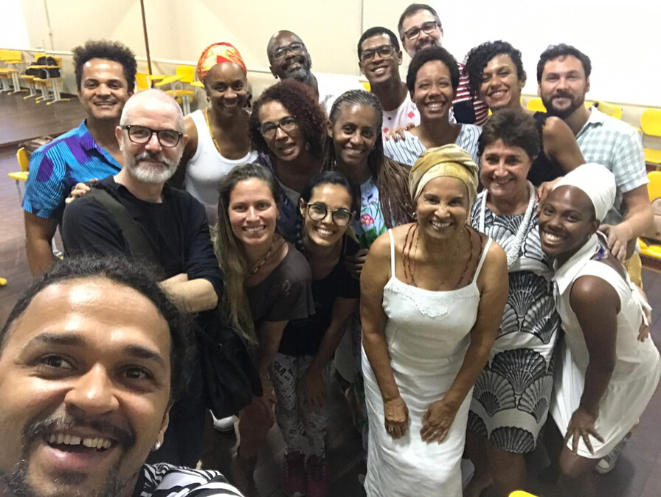
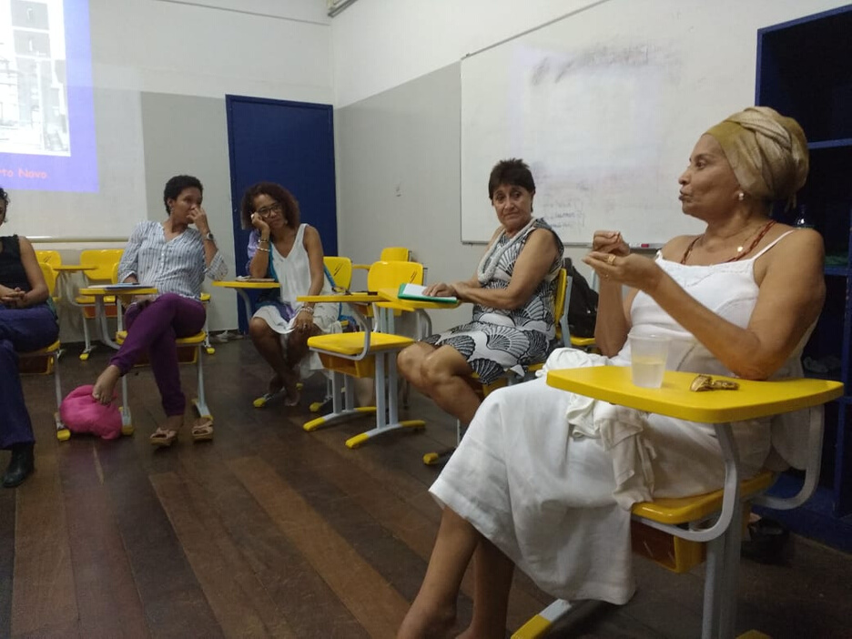

Slide 32
eduardo oliveira
POR LUIZA MEIRELES
Sensação parecida eu tive ao ouvir o professor Eduardo Oliveira discorrer sobre Cosmovisão Africana na ocasião de sua visita ao PRODAN. Descobri que minha maneira de criar dança, atuar na dança, entender dança e, principalmente, estar no mundo, fazem muito sentido sob a perspectiva da cosmovisão africana. Tenho o atrevimento de afirmar que aquele encontro com o professor Eduardo me impactou tanto quanto aquele encontro que tive com a Dança e marcou minha vida aos 03 anos de idade.

Slide 33
"Pensando no que Eduardo aponta como “Deriva”, ou seja, “só é possível criar na deriva, e não no controle”, relaciono com a forma como as Danças de Salão deixam sua origem popular e passam para os salões de bailes e salas de aula onde começam a serem controladas por sequências de passos codificados."
EDUARDO OLIVEIRA
"Quando o convidado aponta que “o pensamento ocidental está a serviço do controle” essa fala me remete ao controle que é dado ao homem sobre a mulher nas Danças de Salão e o quanto isso é resultado de uma sociedade patriarcal e machista, pois, “dama boa não pensa” essa é uma frase muito utilizada entre os tradicionalistas das Danças de Salão."
POR JOCÉLIA FREIRE

Slide 34
Eduardo Oliveira Memória
na deriva do conhecimento
senti o chão
que virou céu, que virou ar
tudo que me foi ensinado,
neste instante soou poeira
exu, oxaguian,
rua e nuvem
terra e céu
forças que regem a terra-mãe,
presenças que regem o
selfie-filho
naquele ínfimo instante eles
riram
laroye e epibaba
riram de mim
riram de você
riram da nossa grandeza
que mora no pacote de biscoito
por Candai Calmon

Slide 35
Negritude, racismo, estética, diáspora, afrocentricidade;
Racismo/ juízos estéticos;
Estética: todo o tipo de percepção e sensibilidade;
Racismo: falta de educação estética;
Pensamento ocidental: controle, falta de criatividade, cerceamento da liberdade;
Deriva: negação do controle, criatividade, liberdade, estética, Exu.
por Lorena Oliveira

Slide 36
EDUARDO OLIVEIRA
por Sueli Ramos
“O mundo é formado não apenas pelo que já existe, mas pelo que pode efetivamente existir”.
Milton Santos

Slide 37
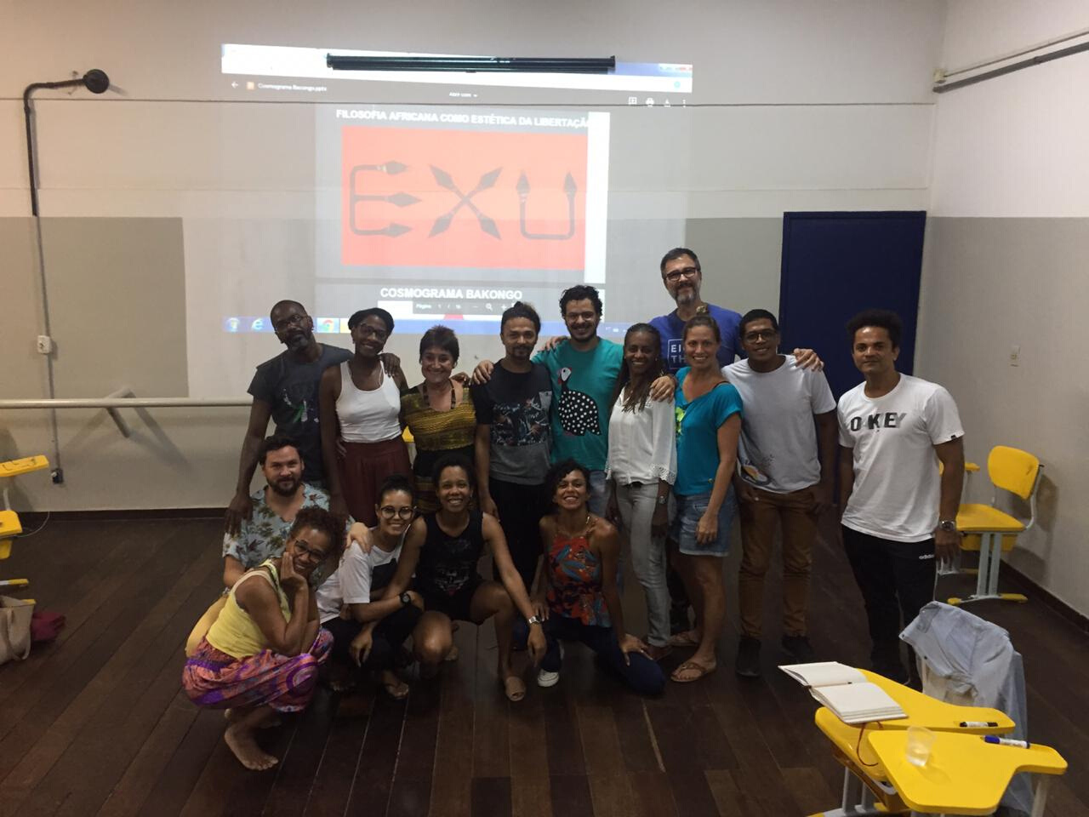

Slide 38
"OUÇO SONS; SINTO CHEIROS; VEJO IMAGENS."
"É TOTAL O ESTADO DE ENTREGA
do ouvido dançante e do corpo ouvinte."
"QUERO MAIS!"
LEONARDO SEBIANE
por Sueli Ramos

Slide 39
§Latinidade/ pertencimento;
§Racismo cultural: Brasil/ Costa Rica;
§Construção identitária;
§Corpo mestiço; Similaridades: ritmos, danças e desvalorização da mulher.
Leonardo Sebiane por Lorena Oliveira

Slide 40
leonardo sebiane
POR JOCÉLIA FREIRE
•Através da fala do convidado em relação a questão da latinidade Brasileira comecei a avaliar algumas situações dentro das danças de salão, muitas escolas estabelecem suas aulas por modalidades e muitas delas utilizam tais nomenclaturas: Danças de Salão (bolero, soltinho, samba) e ritmos latinos
(salsa, cha cha cha e merengue), isso vai além das aulas muitos bailes também são construídos dentro
deste formato, o que é estranho, pois, somos latinos e os nossos estilos de dança e música também deveriam ser colocados como latinos.
•Além do exercício que foi interessante e da discussão acerca da latinidade, a experiência foi uma reafirmação do que realmente eu sou, e da dança que me faz
feliz, ao colocar a salsa o nosso convidado me fez ir além da sala, além da experiência em grupo, por um momento era apenas eu, minhas vivencias, minhas vontades e minha liberdade.

Slide 41
Construção identitária; corpo mestiço, corpo vibrátil;
Latinidade, o ser mestiço, o ser latino e o racismo relacionado a isso, o não
querer ser índio na Costa Rica, ou seja as vivências pessoais , relacionadas à
latinidade.
LEONARDO SEBIANE
POR ADRIANA BAMBERG, DANILO FERREIRA, JOÃO PERENE

Slide 42
Leonardo Sebiane corpo-feminino
dos olhos de mim d'água
vejo tudo que deixei no rio
ali está eu e a terra
esquecidas em alegrias
na completude do mundo
dos olhos de mim d'água
vejo incertidumbres
que nem tudo faz sentido
nesta terra que piso
nesta terra que acopla meu
corpo-mistura
dos olhos de mim d'água
vejo mulheres e úteros
que correm a favor-contra-vento
despindo de si mesmas as loucuras
das memórias e belezas deste lugar
para nós tudo que é vivo é vida
dessas simplesas que compõem a morte
dos olhos de mim d'água
vejo meu povo de cor feminina
de cor intuitiva
dançando as beiras dos seus
próprios pés
segurando o caos nas entranhas
transformado-as em passo
adiante
POR CANDAI CALMON

Slide 43
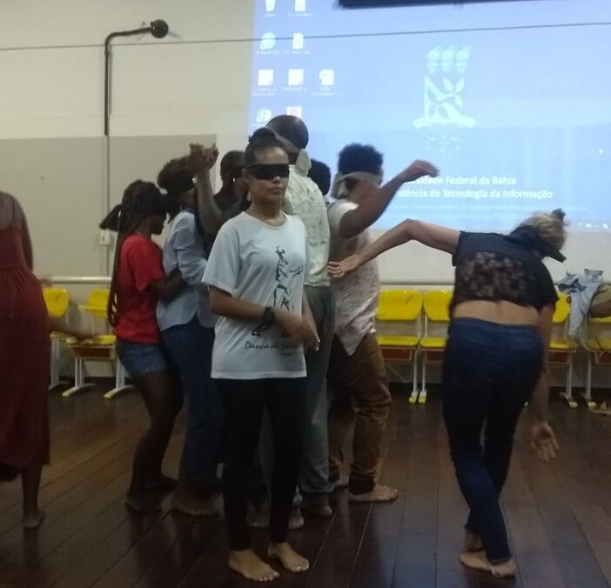
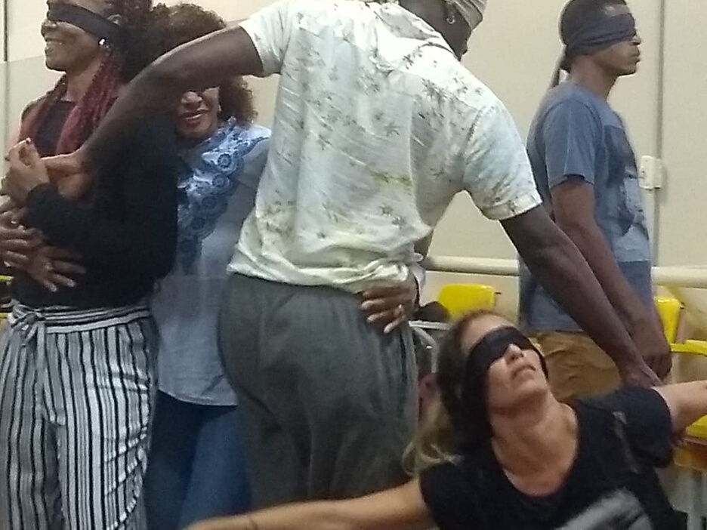
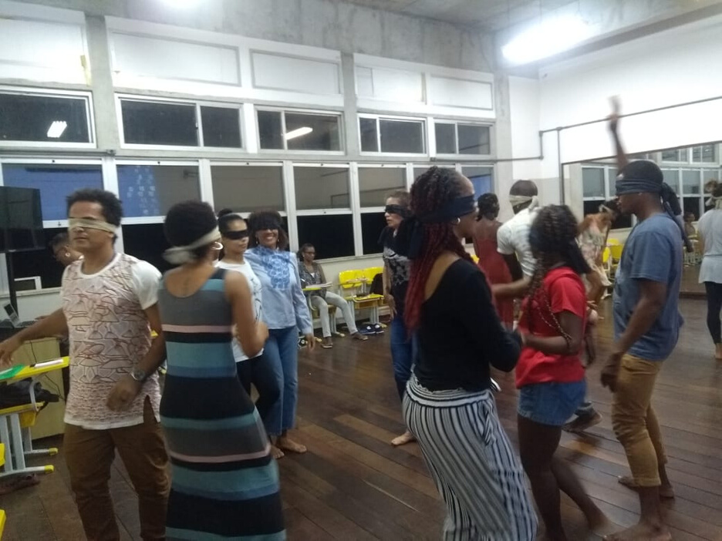
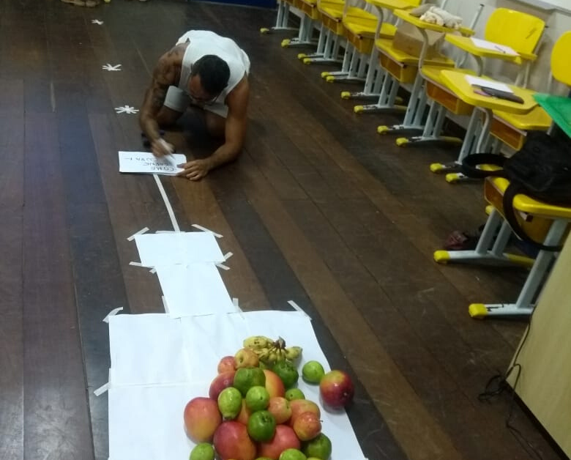
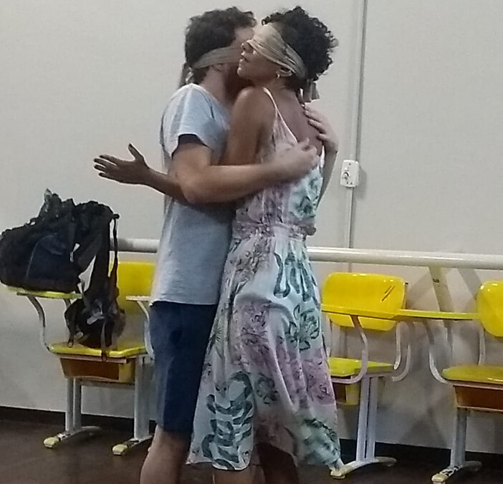

Slide 44
Ludmila Pimentel por Adriana Bamberg, Danilo Ferreira, João Perene
Abordou tecnologia, falou que através de registros de vídeos pode-se ter uma longevidade, pode-se estar em festivais sem custo, podemos nos reinventar. Criar arquivos do próprio corpo. Perspectiva de se reinventar. Desconfigurar o corpo através de autores, outras formas/possibilidades de se dançar.

Slide 45
É com desconfiança que sigo na dança
Mas como tratar a relevância de uma mudança
Trocar o palco pela tela
Um registro que se faz num tempo bagatela
E então se pode viajar o mundo
Sem tanto custo e dançar em festivais
Coisa que não pensei jamais
Sem a presença física
Quase não me apetece
Mas o fato de prolongar a carreira na dança me enobrece
Os caminhos ditados quase me enlouquece
Mas no fim o que ficou foi como se reinventar
Tudo para dançar
E permanecer na dança osso
Não vou parar no fosso
Mas minha tecnologia é ainda analógica
Para que tanta logica
Se o caminho as vezes te fazer cair
E no momento seguinte rir
Sigamos
LUDMILA PIMENTEL
POR TUTTO GOMES

Slide 46
LUDMILA PIMENTEL
por Jocélia Freire
Acessar tais informações me fez pensar sobre a produção artística na Dança de Salão e possível caminhos para vídeos dança usando tal modalidade como matéria prima, porém, seria um outro caminho diferente do abordado na minha pesquisa que se vincula mais aos processos pedagógicos. Nos espaços escolares já utilizo a construção do vídeo dança, pelos alunos, como procedimento para avaliação de processos criativos, mas, ouvir a convidada, que atua neste campo, me estimulou pensar em como propor novas formas para produção feita pelos alunos.

Slide 47
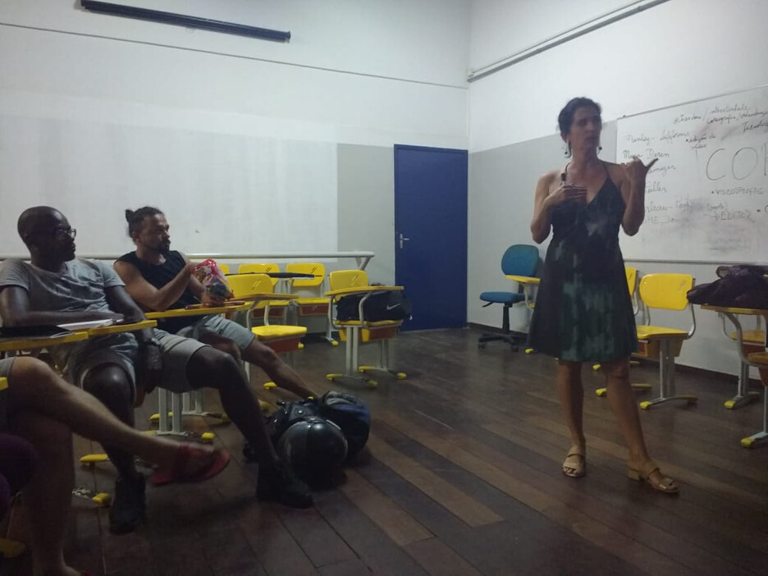
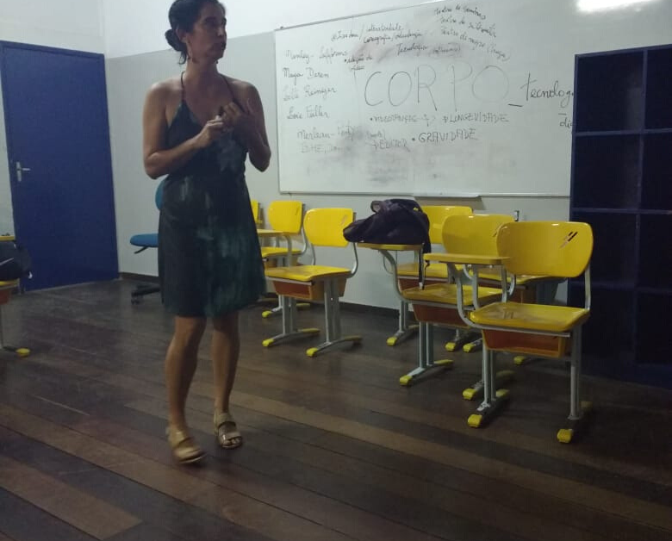
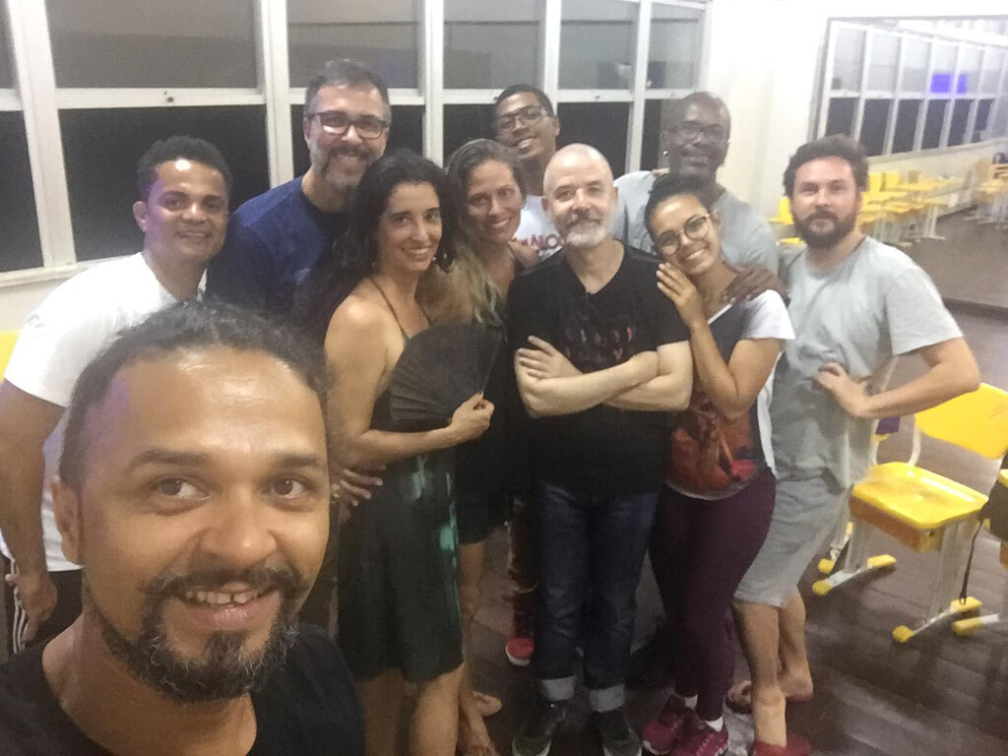

Slide 48
TEREZINHA FRÓES BURNHAM
E
MARIZE SANCHES
CONHECIMENTO POPULAR NÃO VALIDADO PELA
Academia
ESPAÇOS
DE APRENDIZAGEM
ESCUTA
SENSÍVEL
MULTIRREFERENCIALIDADE
por Lorena Oliveira

Slide 49
Terezinha Fróes Burnham e Marize Sanches
POR ADRIANA BAMBERG, DANILO FERREIRA, JOÃO PERENE
Todos os espaços são espaços de aprendizagem;
contextualizar é uma maneira de compreender o objeto; a escuta do sensível
(quem quer dizer e quem quer ouvir); pluralidade, todas as áreas pecisam
“conversar” entre si, multirreferencialidade, a imposição de padrões através da
mídia, a “lavagem cerebral” que a mídia impõe à maioria da população.

Slide 50
"A abordagem das convidadas Terezinha Fróes e Marize Sanches acerca da multirreferencialidade e a defesa de que todos os lugares da cidade podem ser espaços multirreferenciais de aprendizagem também foram importante nesse momento da minha pesquisa. Devo confessar que me incomodei sobremaneira com a apresentação de um vídeo de dança ao fim da exposição das convidadas em que o exemplo de belo e admirável com que fomos “presenteados/as” foi uma dança notadamente europeia realizada por corpos brancos europeus. Toda a explanação referente a multirreferencialidade não foi capaz de sobrepujar o poder que a branquitude com seus hábitos colonialistas opera sobre manifestações de beleza, conhecimento e valores diversos dos europeus."
Terezinha Fróes e Marize Sanches por Luiza Meireles

Slide 51
TEREZINHA FRÓES
E
MARIZE SANCHES
por Sueli Ramos
"Somos multirreferenciados."

Slide 52
"OUÇO SONS; SINTO CHEIROS; VEJO IMAGENS."
"É TOTAL O ESTADO DE ENTREGA
do ouvido dançante e do corpo ouvinte."
"QUERO MAIS!"
TEREZINHA FRÓES BURNHAM
E
MARIZE SANCHES
por Lorena Oliveira

Slide 53
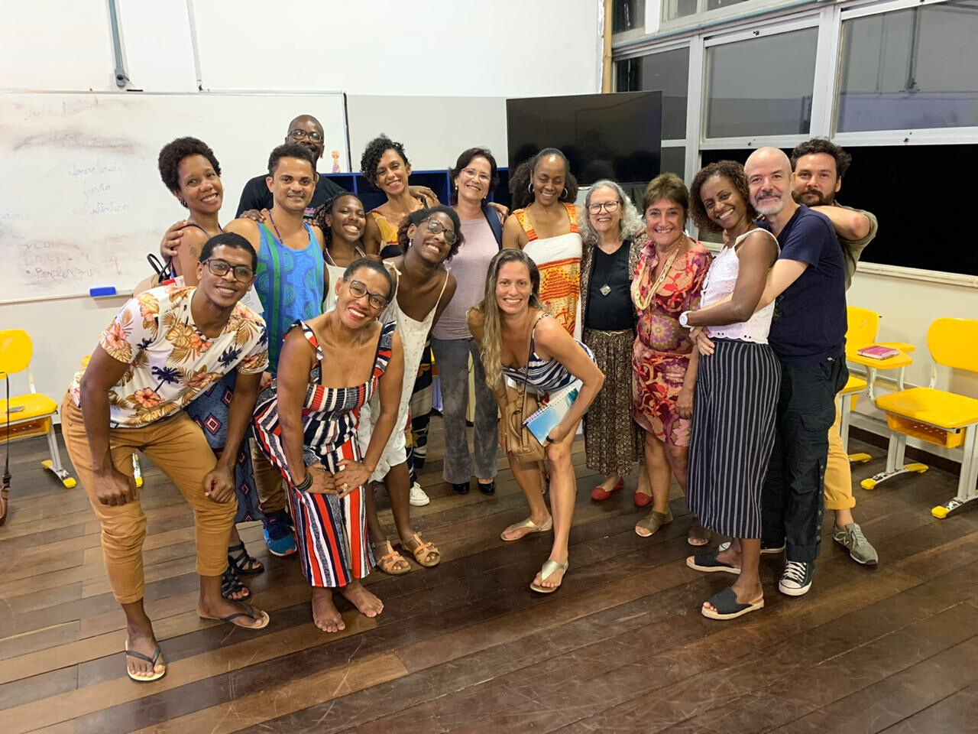

Slide 54
A apresentação de um ICBA (GOETHE INSTITUT) até então
desconhecido, com trabalhos articulados com as minorias, residências, um trabalho não divulgado; teoria/prática....
MANFRED STOFFL
POR ADRIANA BAMBERG, DANILO FERREIRA, JOÃO PERENE

Slide 55
§NASCE UM “NOVO” ICBA/GOETHE
INSTITUT ?
§PARA QUEM? QUANDO? ONDE? COMO
ACESSAR?
§RESIDÊNCIAS/ MINORIAS/TEORIA/
prática...
MANFRED STOFFL
por Lorena Oliveira

Slide 56
A exposição de ideias do convidado Manfred Stoffl também teve efeito provocador em mim e em minha pesquisa. Todas as belas proposições apresentadas por ele e realizadas pelo Instituto Goethe foram apresentadas a partir da visão colonialista e, portanto, violenta, de um
gestor branco europeu. Apesar da relevância das ideias, me chamou atenção o fato das proposições serem definidas e delimitadas por representantes do poder colonialista ainda tão vigente num país de desigualdade social acintosa como o Brasil.
De toda forma, perceber como as estruturas de poder na atualidade são espelhos daquelas estruturas fundantes do nosso país renovou minha paixão pelo meu tema de pesquisa. Reafirmo que ainda faz-se necessário questionar desigualdades de ordem racial e social herdadas do período colonial no Brasil. Como não agradecer à Manfred por isso, não é mesmo? Como não ser grata ao fato de que me mantenho atenta e disponível a pensar a partir de pontos de vista tão divergentes à minha ética de vida?
Manfred Stoffl por Luiza Meireles

Slide 57
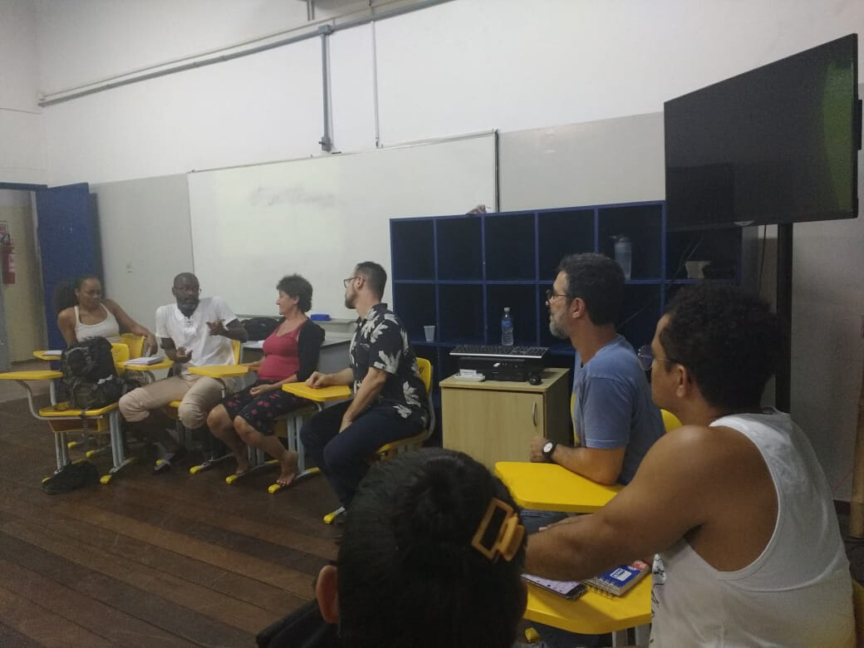
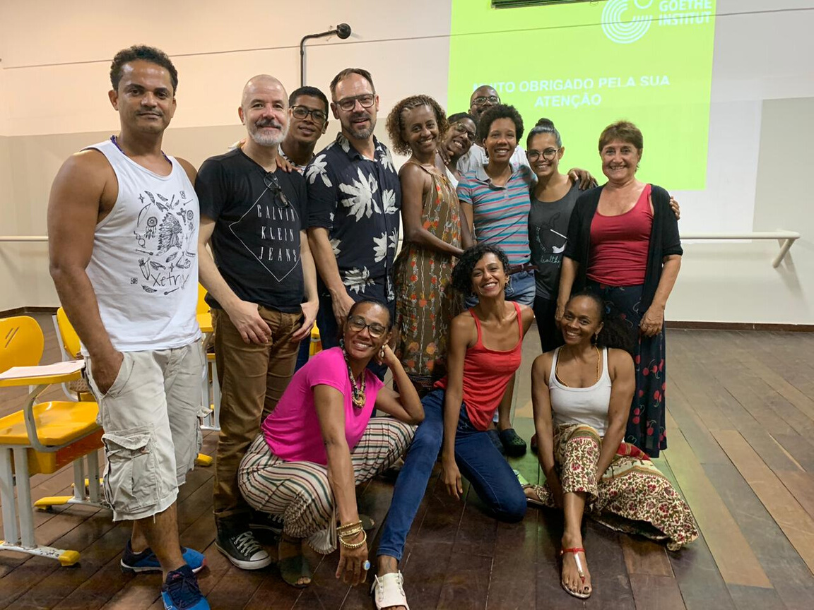

Slide 58
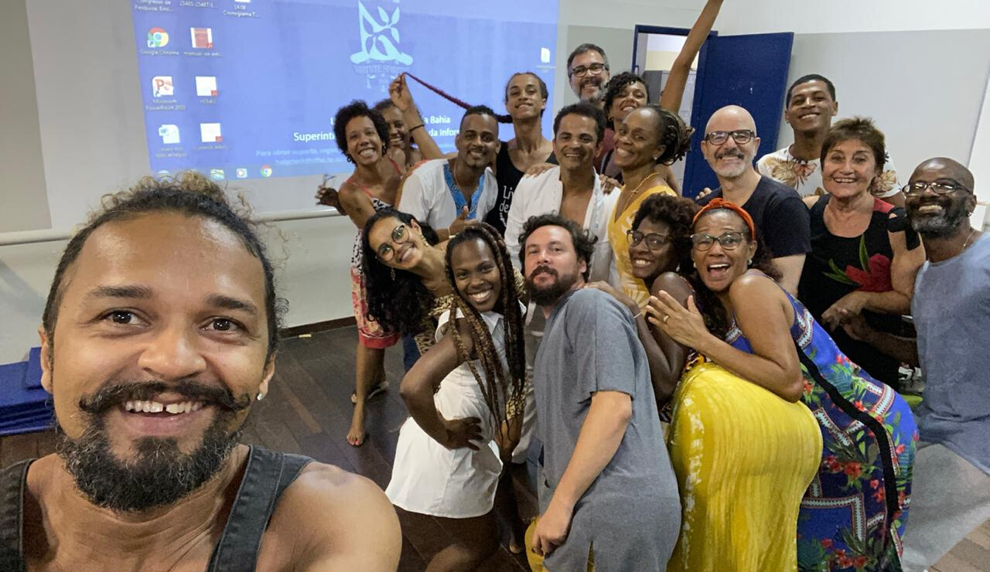

Slide 59
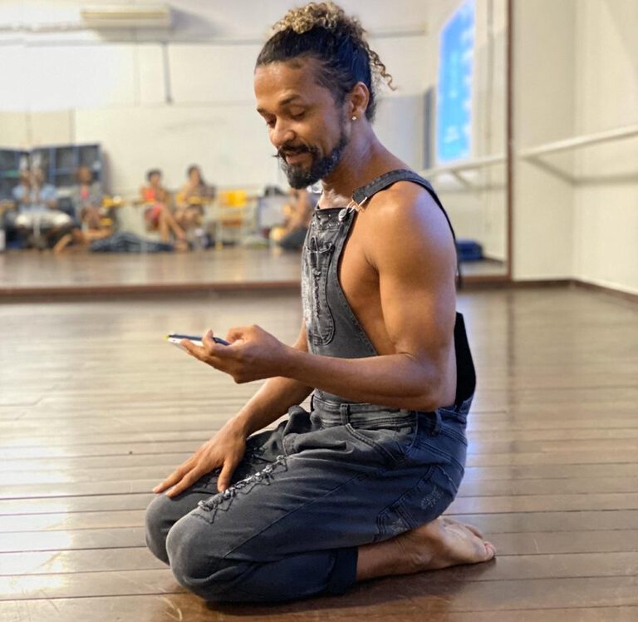

Slide 60
CONTATOS
EMAIL
prodan@ufba.br
TELEFONE
(71) 32836572
ENDEREÇO
Av. Adhemar de Barros, s/n, Ondina, Salvador, Bahia, Brasil

